Slide 1

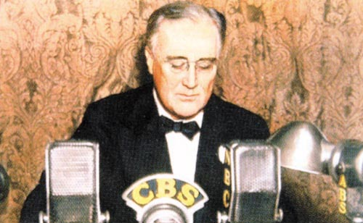
第13课 罗斯福新政

Slide 2
一战后，帝国主义列强通过巴黎和会和华盛顿会议，确立了战后资本主义世界新秩序？这种新秩序叫什么？
凡尔赛—华盛顿体系
相对稳定时期
1922—1929年

Slide 3
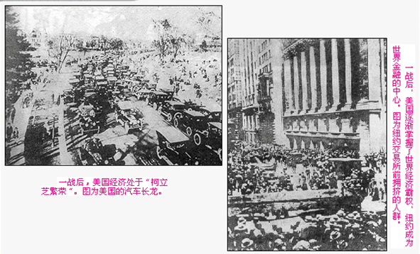
20世纪20年代美国经济空前繁荣
“柯立芝”繁荣

Slide 4
繁荣后面潜伏的危机
①生产处于无政府状态,盲目扩大生产。
②人民的消费能力没有相应提高,产品销售不出去,引起产品积压。
③美国政府和资本家刺激消费,如低息贷款，分期付款。
④股票投机猖獗。
⑤美国国民收入分配严重不均，贫富差距越来越大，社会矛盾就会越来越尖锐
危机爆发

Slide 5
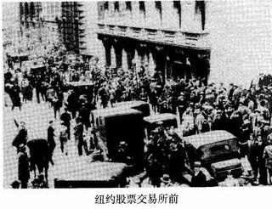
1929年10月24日 “黑色星期四”
1929——1933
1、1929年开始的世界经济大危机首先在美国爆发，然后席卷整个资本主义世界

Slide 6
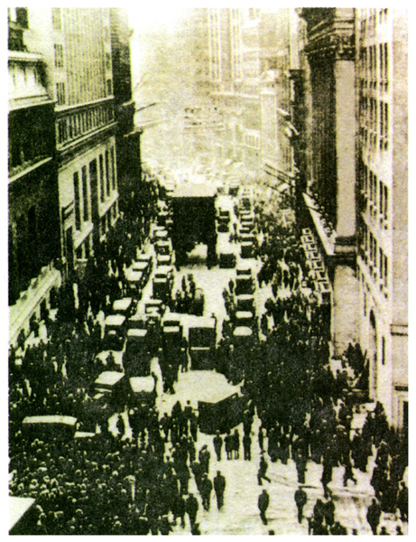
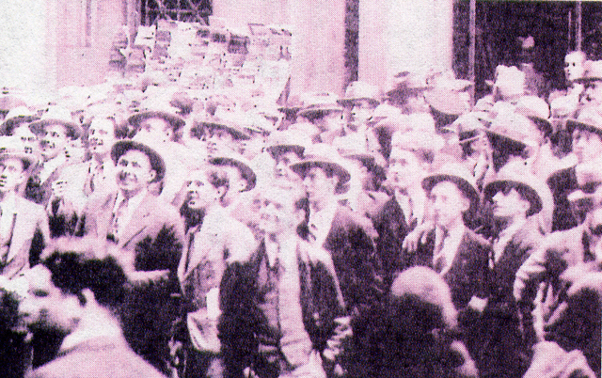
焦虑不安的人们注视着华尔街股票的下跌
黑色星期四的华尔街
1929年10月24日的华尔街。街上的人们像热锅上的蚂蚁。
当天有11个金融家自杀了。
美国纽约证券交易所股票崩溃，这一天被称为“黑色星期四”。

Slide 7
经济危机的特点：
特点 | 具体表现
波及范围广 | 影响到整个资本主义世界，造成工业、农业、商业和金融部门的危机；
持续时间长 | 从1929年到1933年，前后共5个年头；
破坏性特别大 | 1933年与1929年相比，整个资本主义世界的工业产量下降了40%以上，贸易额减少了2/3

Slide 8
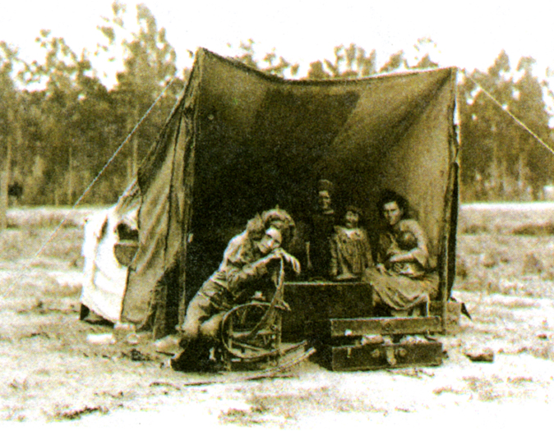
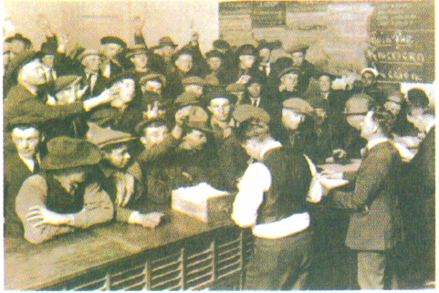
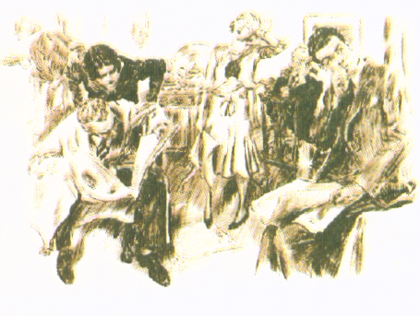
失业人数激增
无家可归的人
求职的失业者
1932年美国出现了约200人的流浪大军，1933年失业人数将近1700万。
手足无措 的普通百姓

Slide 9
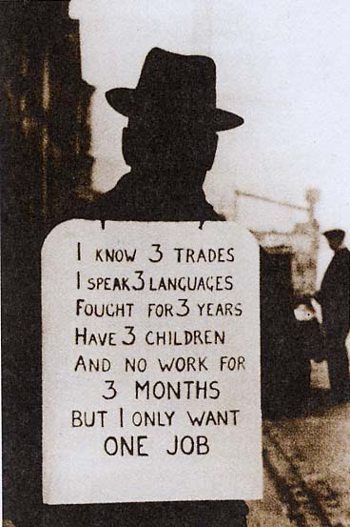
我会三项技能，
我会说三国语言，
我已经有三年工龄了，
我有三个孩子，
我已经失业三个月了，
我现在仅仅需要一份工作。

Slide 10
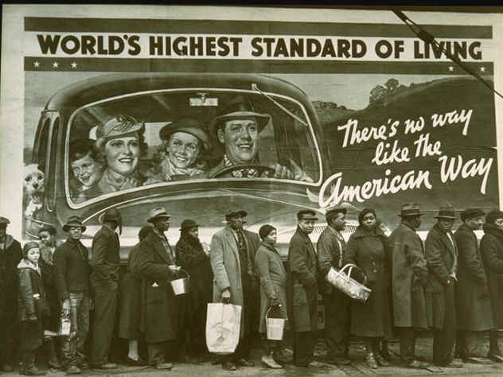
美国爆发经济危机，人们排起长队领救济金
Notes:
梅隆：以美国梅隆家族为中心的垄断资本集团。1869年由T.梅隆创办，起名为托马斯·梅隆久子银行，1902年改名为梅隆国民银行，以此为起点，逐步与工业资本融合形成财团。梅隆财团所控制的金融机构，除梅隆国民银行外，还有匹兹堡国民银行和通用再保险公司。

Slide 11
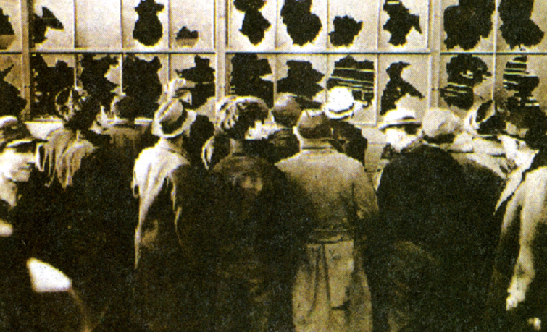
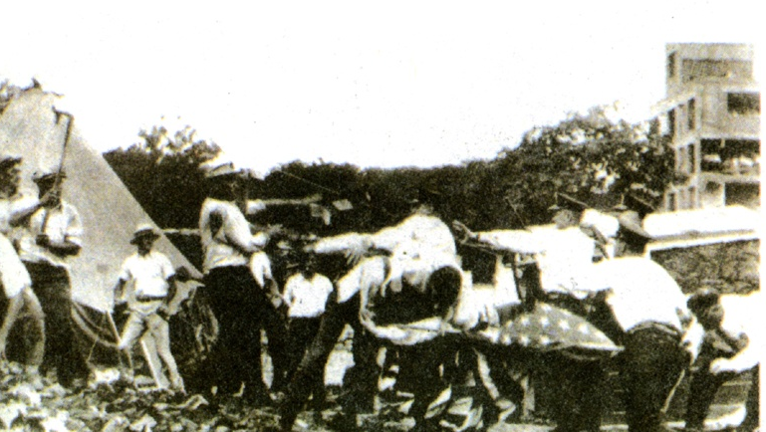
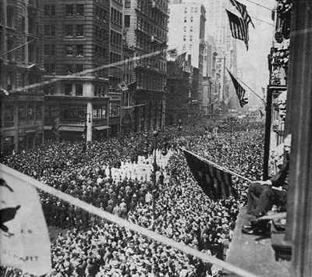
影响：
引发了严重的政治危机
工人砸碎工厂的玻璃
示威者与警察发生冲突
美国纽约举行的盛大游行

Slide 12
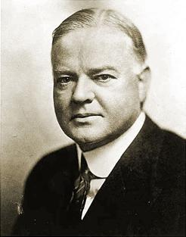
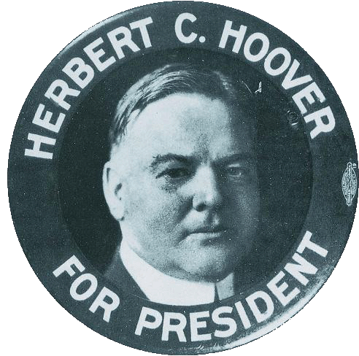
请问:面对经济危机,当时的总统胡佛采取什么措施？结果如何？
赫伯特·克拉克·胡佛
危机爆发时的美国总统胡佛
1929年10月24日（要您饿死）华尔街股票市场的崩溃，危机首先在美国爆发。胡佛总统基本延续传统的自由放任政策，使得经济危机迟迟得不到解决。
Notes:
胡佛出生于爱荷华州。父亲杰西·克拉克·胡佛，为铁匠，在胡佛6岁时死去；母亲荷尔达·兰德尔·明索恩·胡佛，在胡佛9岁时去世。美国第31位总统（1929.3.4～1933.3.3），总统年薪75000美元/年。

Slide 13
“自由放任”政策
“自由放任”政策是工业革命以来资本主义传统经济政策。它认为市场机制是一只“看不见的手”，能够自动调节经济活动；政府的干预只能造成低效率和浪费，所以没有政策就是好政策。“只有管得少，才能管得好”，社会经济事务最好由不受国家权力干预的个人决定，政府扮演好经济“守夜人”的角色足矣。

Slide 14
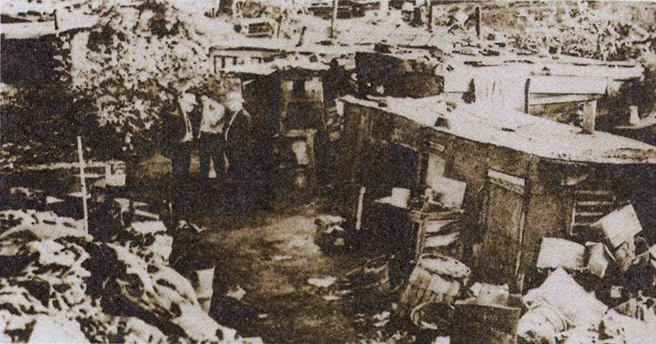
大危机时期美国穷人居住的“胡佛小屋”
经济危机使大批工人和农民饥寒交迫，流离失所。各城市的“贫民窟”迅速扩展，用破铁皮和木板搭建的所谓“胡佛小屋”随处可见。

Slide 15
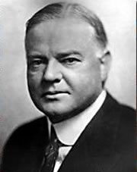
加
深
危
机
奉行自由放任政策
（失败）
胡佛政府
面临这种状况，谁来拯救美国？谁来摆脱经济的危机困扰？

Slide 16
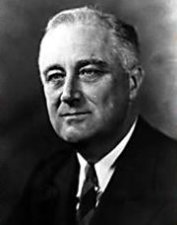
二、罗斯福新政
富兰克林•罗斯福
(1882--1945)

Slide 17
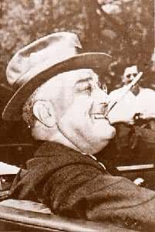
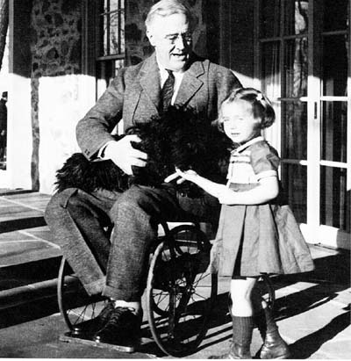
他是一位杰出的美国总统；
他是唯一一位坐在轮椅上的美国总统；
他是唯一一位连任四届的美国总统(1933-1945) ；
他是继林肯后最受美国和世界公众欢迎的美国总统；他被人们喻为“狮子”和“狐狸”

Slide 18
1、1933年，罗斯福就任总统，宣布实行新政。
2、目的：在资本主义制度内部进行调整，
采用国家干预的手段来扭转经济形势。

Slide 19
项目 | 具体内容
整顿金融体系 | 通过《紧急银行法案》，对银行业进行整顿，恢复银行信用
加强对 的计划指导 | 通过《______ ____》，规定公平竞争法规，协调各个工业部门的企业活动；规定雇员有组织起来进行谈判的权利，并制定最低工资和限制工时；通过《全国劳工关系法》，在一定范围内维护工人合法权益
调整农业政策 | 通过《农业调整法》，对全国农业生产和销售进行调节，限制产量，保护农产品价格
推行“________” | 通过投资兴建大量 ，如水库、发电站、公路、桥梁、机场、运动场、公园等，为 提供就业机会
社会福利 | 通过《社会保障法》，建立__________ ___；建立应急的救济机构，利用过剩物资救济失业家庭
国家工业复兴法
工业
（中心措施）
公共设施
以工代赈
社会福利机制

Slide 20
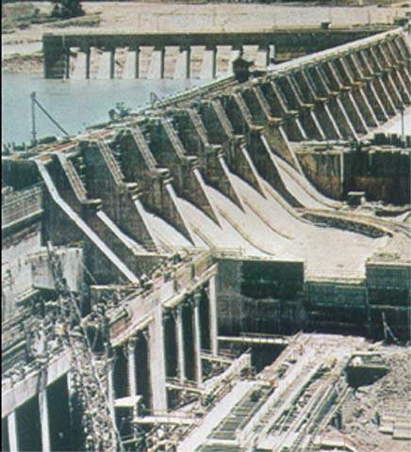
左图反映了美国罗斯福新政的哪一举措？
举办救济和公共工程
产生什么作用？
以工代赈，增加就业,刺激消费,稳定社会
田纳西水利工程中的水坝

Slide 21
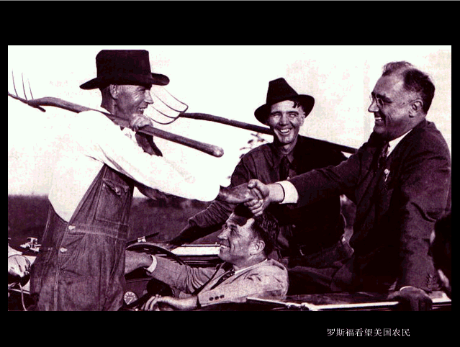
情境三：大危机中境况最惨的还是农业，农产品大量滞销，农民负债累累，农产品价格已跌到历史最低点，猪肉三分一磅，牛肉五分一磅，一只肥羊卖不到一元钱。
为解决这一问题，罗斯福采取什么措施？
调整农业政策
1933年《农业调整法》：减少耕地，缩小现有的耕地面积，屠宰大批牲畜，由政府来补贴农民的经济损失。
产生怎样的作用？
稳定农产品价格,促进农业恢复
罗斯福看望美国农民

Slide 22
4、罗斯福新政的影响：
（1）使美国经济得到恢复缓慢的复苏，工业和生产有所恢复，就业人数逐步增加，人民生活得到改善；
（2）增强了政府的宏观控制能力，恢复了人民的信心，对资本主义世界产生深远影响。
（3）但新政没有改变资本主义的本质，无法解决美国社会的根本矛盾。

